Slide 1
Ariba® Network
Lieferantenhandbuch.
Anleitung zur Anbindung auf Ariba Network,
Konto-Konfiguration und -Verwaltung
sowie Dokumentenabwicklung.

Slide 2

Verwendung dieses Handbuchs.
Dieses Handbuch soll Lieferanten über die für TÜV Rheinland erforderlichen Geschäftsprozesse informieren.
Sie können in diesem Handbuch folgendermaßen navigieren:
Durch Klicken auf die Schaltflächen in der Symbolleiste.
Durch Klicken auf die Links auf den Seiten – dies können Wörter oder Formen in den Grafiken sein.
Mithilfe der Lesezeichenleiste auf der linken Seite.
Wenn Sie weitere Unterstützung benötigen, klicken Sie unten auf der jeweiligen Seite auf die Schaltfläche für die Hilfe, in der Sie den richtigen Support-Ansprechpartner finden.
Über die Registerkarten in der linken oder rechten unteren Ecke gelangen Sie zu unseren Community-Support-Seiten. Diese liefern Ihnen Antworten auf die am häufigsten gestellten Fragen.
Über diese Schaltfläche gelangen Sie zur vorherigen Seite
Über diese Schaltfläche gelangen Sie zum nächsten Schritt
Über diese Schaltfläche gelangen Sie zurück zum Kapitelanfang
Über diese Schaltfläche gelangen Sie zurück zum Anfang der Präsentation

Slide 3
Agenda.
Kapitel
Thema
Dauer
Referent
Seite
1
Übersicht über Ariba Network.
4
2
Kontoeinrichtung.
12
3
Bestellaufträge.
33
4
Andere Dokumente.
38
5
Rechnungsarten.
52

Slide 4
Agenda.
Kapitel
Thema
Dauer
Referent
Seite
1
Übersicht über Ariba Network.
4
2
Kontoeinrichtung.
12
3
Bestellaufträge.
33
4
Andere Dokumente.
38
5
Rechnungsarten.
52

Slide 5
Übersicht über Ariba Network.
Was ist Ariba Network?
Projektumfang für TÜV Rheinland.
Value für Lieferanten.
Unterstützte Dokumente.
Nicht unterstützte Dokumente.

Slide 6
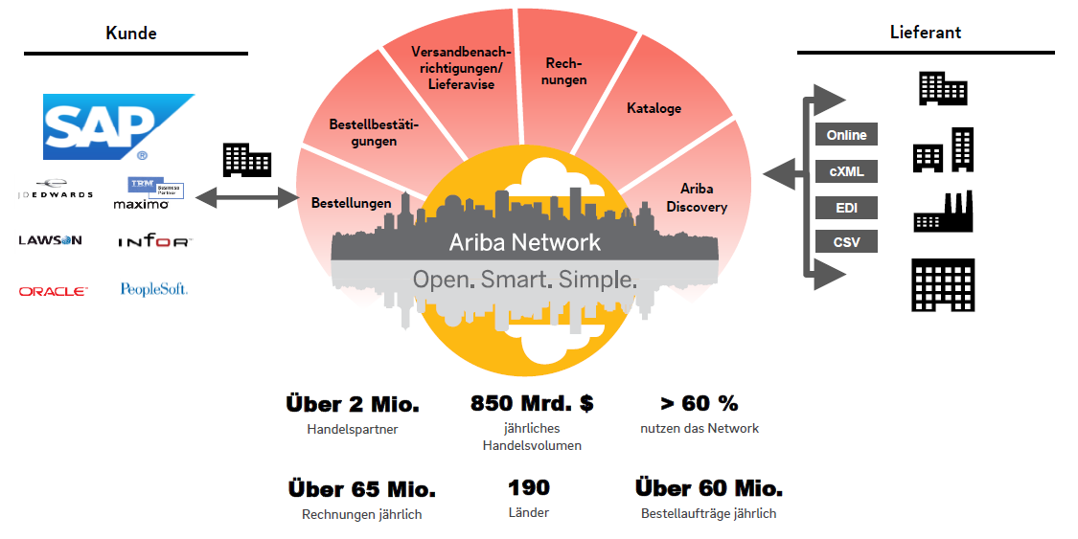
Was ist Ariba Network?
TÜV Rheinland hat sich für Ariba Network als Anbieter elektronischer Transaktionen entschieden. Als bevorzugter Lieferant
sind Sie von Ihrem Kunden eingeladen worden, Mitglied im Ariba Network zu werden und Transaktionen mit dem
Kunden elektronisch durchzuführen.

Slide 7
Vorgaben von TÜV Rheinland.
Unterstützte Dokumente via Ariba Network.
Projektspezifika für TÜV Rheinland:
Steuerdaten werden auf Ebene des Rechnungskopfes/der Zusammenfassung oder auf Positionsebene der Rechnung akzeptiert.
Versanddaten werden auf Ebene des Rechnungskopfes/der Zusammenfassung oder auf Positionsebene akzeptiert. Wenn Collaborative Supply Chain aktiviert ist, werden Versanddaten auf Ebene des Rechnungskopfes/der Rechnungszusammenfassung hinzugefügt.
Bestellungen.
Bestellbestätigungen. Abgleich mit einer vollständigen Bestellung oder einer Position. | Rechnungen f. Rahmenbestellaufträge. Abgleich mit einem Rahmenbestellauftrag.
Versandbenachrichtigungen/Lieferavise. Abgleich mit einer Bestellung, wenn Artikel versendet werden. | Dienstleistungsrechnungen. Rechnungen, die Details zu Servicepositionen erfordern.
Detailrechnungen. Abgleich mit einer einzigen Bestellung, die sich auf eine Position bezieht. | Korrekturrchg ./Rechnungskorrekturen. Korrekturen auf Positionsebene; Preis-/Mengenkorrekturen.
Teilrechnungen. Abgleich mit einer bestimmten Position aus einer einzigen Bestellung. | Leistungserfassungsblätter. Abgleich mit einer einzigen Bestellung, die sich auf eine Position bezieht.

Slide 8
Vorgaben von TÜV Rheinland.
Nicht unterstützte Dokumente via Ariba Network.
Rechnungen ohne Bestellauftrag.
Abgleich mit einer Bestellung, die nicht über das Ariba Network eingegangen ist.
Fakturierung für Firmenkreditkarten (P Karten).
Eine Rechnung für eine Bestellung, die unter Verwendung einer Firmenkreditkarte aufgegeben wurde; wird von TÜV Rheinland nicht
akzeptiert.
Rechnungsdubletten.
Jede Rechnung muss eine neue und eindeutige Rechnungsnummer aufweisen; TÜV Rheinland weist doppelte Rechnungsnummern
zurück, es sei denn, es handelt sich um eine korrigierte Rechnung, die im Ariba Network zuvor mit dem Status „Fehlgeschlagen“
geführt wurde.
Papierrechnungen.
TÜV Rheinland verlangt elektronische, über das Ariba Network eingereichte Rechnungen; TÜV Rheinland akzeptiert keine Papierrechnungen mehr.
Sammel- oder konsolidierte Rechnungen. (wenn Lieferantenintegration nicht vorliegt)
Abgleich mit mehreren Bestellungen; wird von TÜV Rheinland nicht akzeptiert.

Slide 9
Vorgaben von TÜV Rheinland.
zusätzliche Anforderungen.
Bestellung muss bestätigt werden (Bestellbestätigung), bevor eine Rechnung erstellt werden kann.
Die Bestellung muss bestätigt werden bevor ein Leistungserfassungsblatt erstellt werden kann.
Das Leistungserfassungsblatt muss von TÜV Rheinland genehmigt werden bevor eine Rechnung erstellt werden kann.
Remittance ID Spezifikation (IBAN) muss vom Lieferanten auf seinem Ariba Network Account hinterlegt werden.
Für weitere, kundenspezifischen Richtlinien, bitte prüfen Sie die in Ihrem Account aufgeführten Transaktionsrichtlinien von TÜV Rheinland. Eine Anleitung hierzu finden Sie in diesem Guide unter Abschnitt „Rechnungen“.

Slide 10
SAP Ariba kann Ihnen helfen…
sofort mit allen Handelspartnern zusammenzuarbeiten.
Direkter Zugriff auf das Tool zur Online-Rechnungserstellung.
Automatisierung und Veröffentlichung von Katalogen für Käufer in weniger als 8 Wochen.
von Papier auf effiziente elektronische Transaktionen umzusteigen.
75 % schnellere Geschäftsabschlüsse.
75 % höhere Produktivität bei der Bestellungsverarbeitung durch cXML.
80 % größere Genauigkeit von Bestellungen dank PunchOut.
Fehler zu erkennen und zu beheben bevor sie überhaupt auftreten.
64 % weniger manueller Bearbeitungen.
den Rechnungs- und Zahlungsstatus online in Echtzeit nachzuverfolgen und die Außenstandsdauer von Forderungen zu verkürzen.
62 % weniger verspätete Zahlungen.
68 % höhere Abgleichsquote für Rechnungen.
Chancen zu erkennen, die Sie bisher verpasst haben, und weltweit Handel zu treiben.
15 % stärkere Kundenbindung.
30 % Zuwachs bei Bestandskunden.
35 % Zuwachs im Neugeschäft.

Slide 11
Agenda.
Kapitel
Thema
Dauer
Referent
Seite
1
Übersicht über Ariba Network.
4
2
Kontoeinrichtung.
12
3
Bestellaufträge.
33
4
Andere Dokumente.
38
5
Rechnungsarten.
52

Slide 12
Kontoeinrichtung.
Kontokonfiguration.
Aktivierungs-aufgaben.
Erweitere Kontokonfiguration.
Konfigurationsanforderungen.
Einladung annehmen.
Profilvollständigkeit.
Benachrichtigungen per E Mail.
Aktivierungsaufgaben.
Bestellauftragsweiterleitung.
Rechnungsbenachrichtigungen.
Steuerdetails.
Überweisungen.
Kundenbeziehungen.
Rollen und Benutzer.
Erweiterte Benutzerkontofunktionen.
Testkonten.

Slide 13
TÜV Rheinland-spezifische Kontokonfiguration.
Überweisungsadresse: Wählen Sie oben rechts „Unternehmenseinstellungen“ aus und klicken Sie auf „Überweisungen“. Klicken Sie im Abschnitt „Überweisungen per ELV/Scheck“ auf die Option „Erstellen“ und füllen Sie alle durch ein Sternchen (*) gekennzeichneten obligatorischen Felder aus.
Zahlungsmethoden: Wählen Sie oben rechts „Unternehmenseistellungen“ aus und klicken Sie auf „Überweisungen“. Klicken Sie im Abschnitt „Überweisungen per ELV/Scheck“ auf „Erstellen/Bearbeiten“. Wählen Sie im Abschnitt „Zahlungsmethoden“ zwischen den Optionen „Automated Clearing House“, „Scheck“, „Kreditkarte“ oder „Elektronische Überweisung“ aus. Erfassen Sie die Details. Die Überweisungs-ID erhalten Sie von Ihrem Käufer.
Testkonto erstellen (für integrierte Lieferanten und Kataloglieferanten ist das Testen erforderlich):Um ein Testkonto zu erstellen, wählen Sie oben rechts Ihren Namen aus und wählen Sie „Zu Test-ID wechseln“.
Währung: Welche Währung das Ariba Network im Serviceabonnementbereich Ihres Kontos verwendet, hängt vom Standort Ihres Unternehmens ab, den Sie unter „Benutzerkonto-Navigator > Mein Konto > Voreinstellungen“ festlegen.

Slide 14
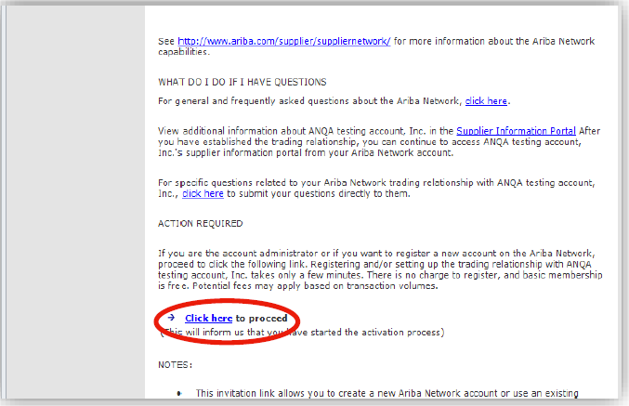
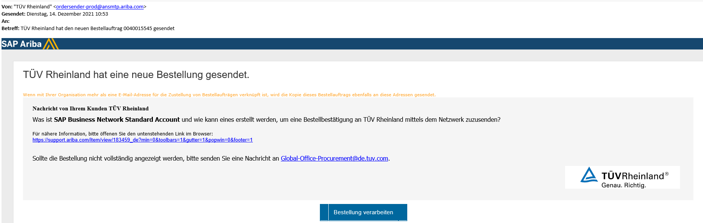
Einladung zur Geschäftsbeziehung annehmen (TRR).
Schritt 1.
Die Einladung wird auch als Anfrage zur Aufnahme einer Geschäftsbeziehung (sog. TRR)bezeichnet. Diese E-Mail enthält Informationen zur elektronischen Durchführung von Transaktionen mit Ihrem Kunden.
Die aus dem System generierte Nachricht hat den Absender: ordersender-prodansmtp.ariba.com
Klicken Sie auf den Link bzw. Button in der E-Mail, um zur Landing-Page zu gelangen und die Geschäftsbeziehung mit TÜV Rheinland via Ihrem Ariba Network-Konto zu erstellen:
Einladung via E-Mail.
Einladung via interaktiver Bestellungs-E-Mail.
Lieferant

Slide 15
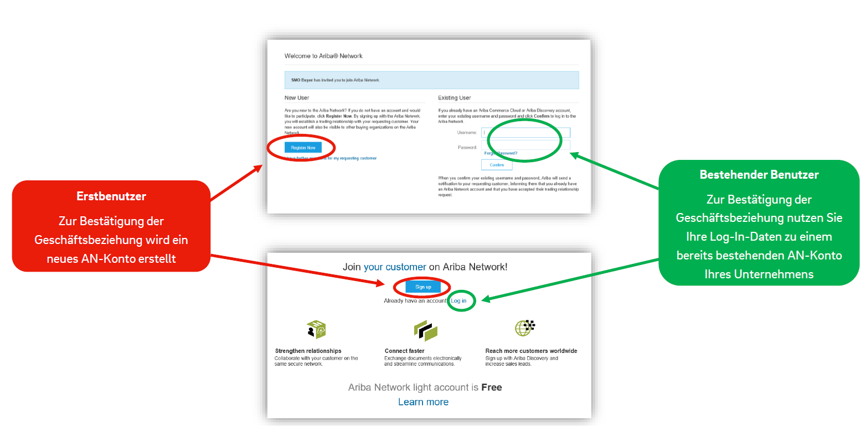
Einladung zur Geschäftsbeziehung annehmen (TRR).
Schritt 2.

Slide 16
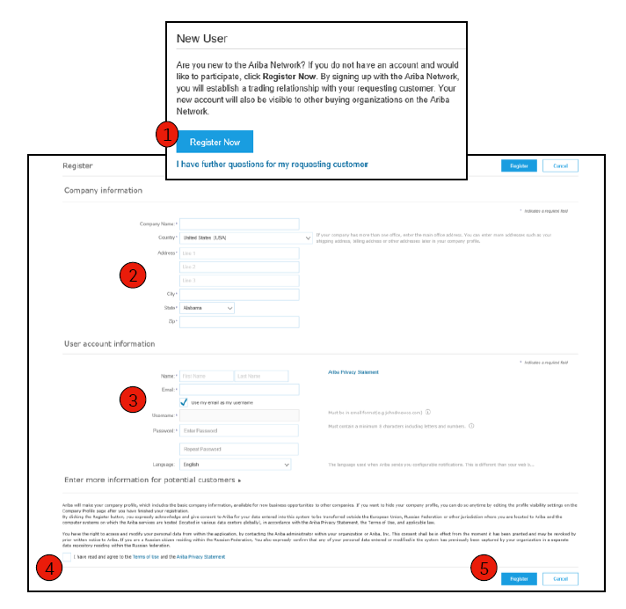
Als neuer Benutzer registrieren.
Klicken Sie auf Jetzt registrieren lassen.
Machen Sie in gekennzeichneten Feldern (*) Angaben zu Unternehmensinformationen:
    Name des Unternehmens.
    Land.
    Adresse.
Machen Sie in gekennzeichneten Feldern (*) Angaben zum Benutzerkonto:
    Name.
    E-Mail-Adresse.
    Benutzername (sofern nicht mit der E-Mail-Adresse identisch).
    Kennwort.
Akzeptieren Sie die Nutzungsbedingungen, indem Sie das Kontrollkästchen aktivieren.
Klicken Sie auf Registrieren lassen.

Slide 17
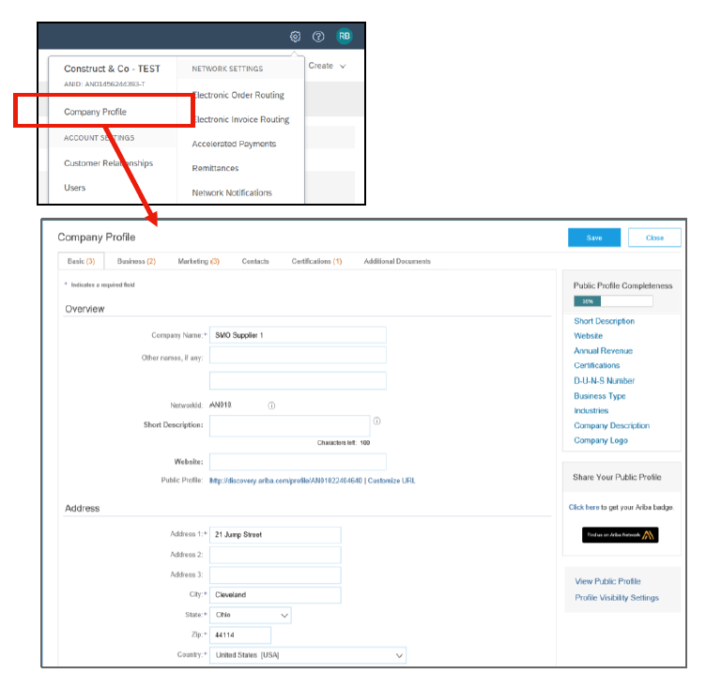
Profil vervollständigen.
Subheadline
Wählen Sie im Dropdown Menü „Unternehmenseinstellungen“ die Option „Unternehmensprofil“.
Füllen Sie alle vorgeschlagenen Felder auf den Registerkarten aus, um Ihr Unternehmen bestmöglich zu beschreiben.
Erreichen Sie bei der Vollständigkeit Ihres öffentlichen Profils 100%, indem Sie die darunter aufgeführten Informationen eingeben.
Hinweis: Je vollständiger ein Profil ist, umso größer ist die Wahrscheinlichkeit, dass sich der Geschäftswert mit Bestandskunden und potenziellen Kunden erhöht.

Slide 18
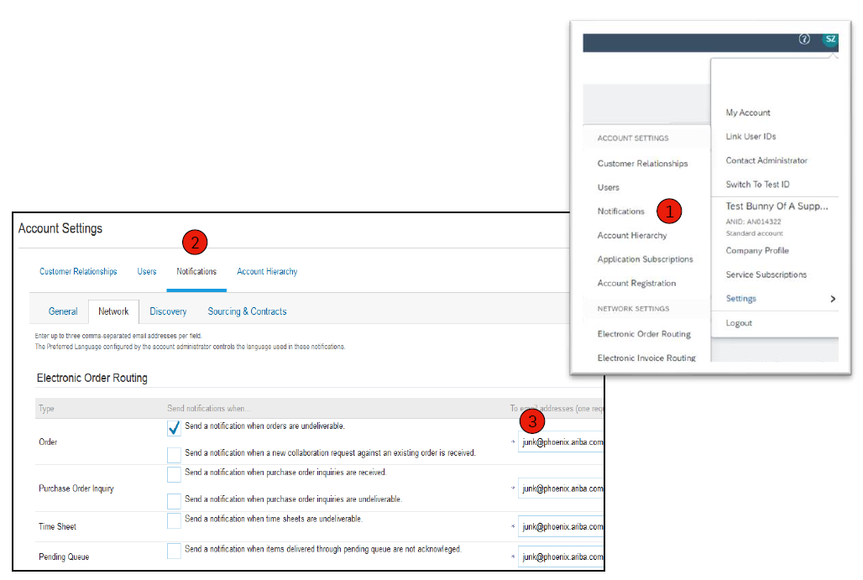
E-Mail Benachrichtigungen konfigurieren.
Im Abschnitt „Ariba Network-Benachrichtigungen“ legen Sie fest, welche Benachrichtigungen Sie gerne erhalten möchten. Dort können Sie auch angeben, an welche E-Mail-Adressen diese gesendet werden sollen.
Klicken Sie unter „Unternehmenseinstellungen“ auf „Benachrichtigungen“.
Von hier kann auch auf Ariba Network-Benachrichtigungen zugegriffen werden. Sie können im Bereich „Benachrichtigungen“ aber auch zur Registerkarte „Ariba Network“ wechseln.
Geben Sie bis zu drei E-Mail-Adressen pro Benachrichtigungs-art ein. Sie müssen die E-Mail-Adressen durch Kommata trennen, dürfen aber KEINE Leerzeichen zwischen den Adressen einfügen.

Slide 19
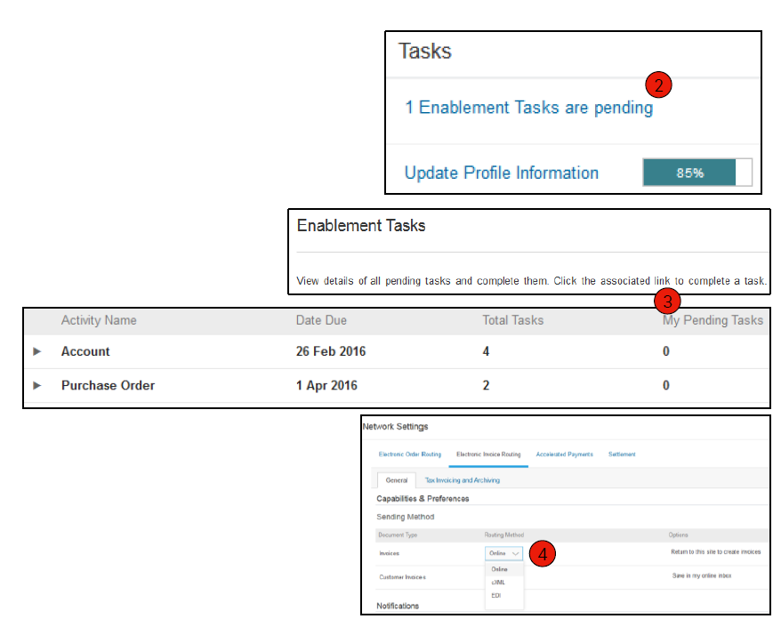
Aktivierungsaufgaben konfigurieren.
Wählen Sie auf dem Startbildschirm die Registerkarte „Aktivierung“.
Klicken Sie auf den Link für ausstehende Aktivierungsaufgaben.
Wählen Sie die zum Abschließen erforderlichen ausstehenden Aufgaben aus.
Wählen Sie eine der möglichen Weiterleitungsmethoden für die elektronische Bestellweiterleitung und die elektronische Rechnungsweiterleitung aus (bei Standard-Account sind nicht alle Optionen möglich):
Online, cXML, EDI, E-Mail,
Fax oder Warteschlange für anstehende cXML-Dokumente
(nur für Bestellweiterleitung) und konfigurieren Sie E-Mail-Benachrichtigungen.
Hinweis: Gelegentlich kann es vorkommen, dass eine ausstehende Aufgabe für Ihren Kunden angezeigt wird. Diese wird so lange angezeigt, bis Ihr Kunde die Aufgabe abgeschlossen hat.

Slide 20
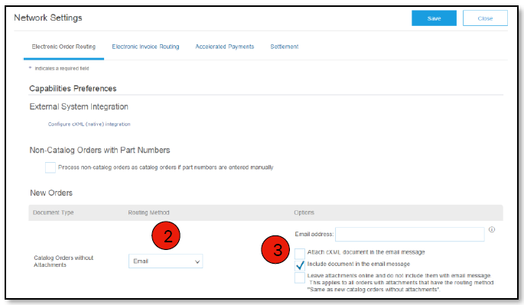
Elektronische Bestellweiterleitungsmethode auswählen.
Klicken Sie auf den Link „Aufgabe“, um Ihr Konto zu konfigurieren.
Wählen Sie eine der folgenden Weiterleitungsmethoden aus (bei Standard-Account sind nicht alle Optionen möglich):
    Online
    cXML
    EDI
    E-Mail
    Fax
    Warteschlange für anstehende cXML-Dokumente (nur für Bestellweiterleitung verfügbar)
Geben Sie mindestens eine E-Mail-Adresse an. Sie können bis zu 3 E-Mail-Adressen angeben, getrennt nur durch ein Komma (keine Leerzeichen!).

Slide 21
Bestellaufträge weiterleiten.
Details zur Methode.
Online (Standard): Bestellaufträge gehen in Ihrem AN Konto ein, es werden jedoch keine Benachrichtigungen gesendet.
E Mail (empfohlen): Es werden E Mail Benachrichtigungen gesendet, die eine Kopie des Bestellauftrags enthalten können, wenn Bestellungen in Ihrem AN Konto eingehen.
Zusätzlich nur verfügbar bei Enterprise Account:
Fax: Benachrichtigungen über neue Bestellungen werden per Fax gesendet und können eine Kopie des Bestellauftrags sowie ein Deckblatt enthalten.
cXML/EDI: Mit dieser Option können Sie Ihr ERP-System für Transaktionen mit Ihrem Kunden direkt in Ariba Network integrieren. Wenden Sie sich an Ariba Network Kundensupport, der Ihnen weitere Informationen bereitstellt und an einem Verkäuferintegrator weiterleitet.

Slide 22
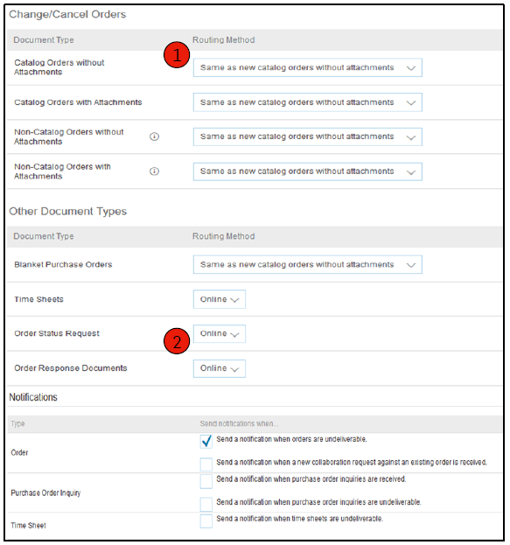
Elektronische Bestellweiterleitungsmethode auswählen.
Benachrichtigungen.
Wählen Sie „Wie bei neuen Katalogbestellungen ohne Anlagen“ für Bestellungsänderungen und andere Dokumentarten, um die Einstellungen automatisch zu kopieren. Sie können die Einstellungen aber auch nach Ihren Vorlieben wählen.
Legen Sie eine Methode und einen Benutzer zum Versenden von Bestellantwortdokumenten (Bestätigungen und Versandbenachrichtigungen) fest.

Slide 23
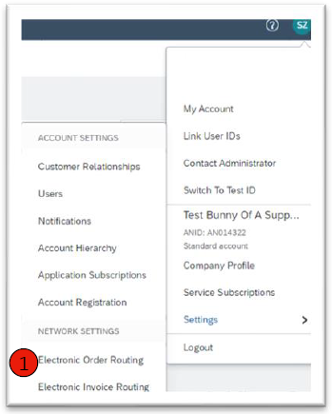
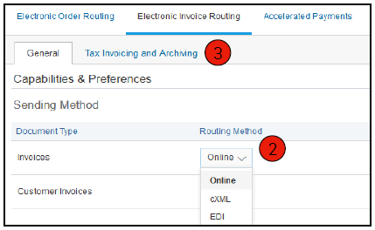
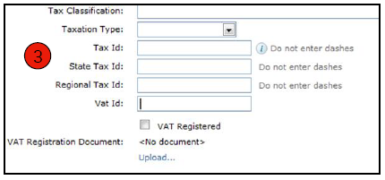
Elektronische Rechnungsweiterleitungsmethode auswählen.
Methoden und Steuerinformationen.
Wählen Sie „Elektronische Rechnungsweiterleitung“.
Wählen Sie eine der folgenden Methoden für die elektronische Rechnungsweiterleitung aus: Online, cXML, EDI. Es empfiehlt sich, Benachrichtigungen zur Weiterleitung per E-Mail zu konfigurieren (genau wie bei der Bestellweiterleitung).
Klicken Sie auf der Registerkarte „Steuerrechnungen“ auf die untergeordnete Registerkarte „Steuerinformationen und Archivierung“, um Steuernummer, Umsatzsteuernummer und andere relevanten Daten einzugeben.

Slide 24
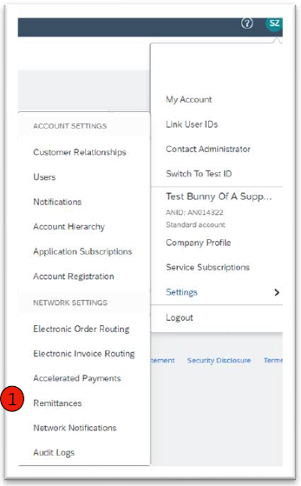
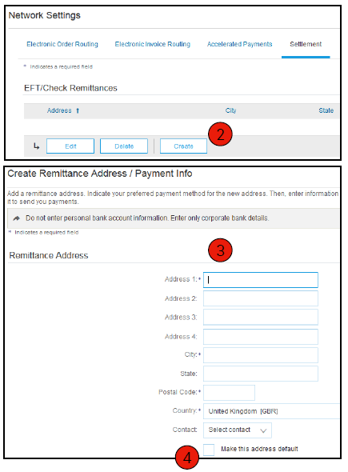
Überweisungsinformationen konfigurieren.
Klicken Sie im Dropdown-Menü Unternehmenseinstellungen auf die Option Überweisungen.
Klicken Sie zum Erstellen neuer Überweisungsdaten für Ihre Firma auf „Erstellen“ oder zum Ändern vorhandener Daten auf „Bearbeiten“.
Füllen Sie im Abschnitt „Überweisungen per ELV/Scheck“ alle durch ein Sternchen (*) gekennzeichneten obligatorischen Felder aus.
Legen Sie eine Ihrer Überweisungsadressen als Standardadresse fest, wenn Sie mehrere haben. Weisen Sie bei Bedarf jedem Kunden eine Überweisungs-ID für diese Adresse zu. Es kann vorkommen, dass Kunden Sie bitten, Ihren Adressen IDs zuzuweisen, damit sie sich eindeutig auf diese Adressen beziehen können. Jeder Kunde kann andere IDs zuweisen.

Slide 25
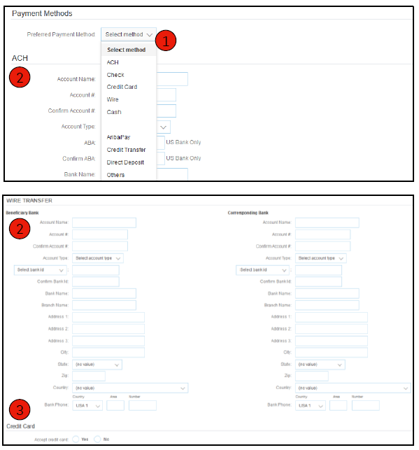
Überweisungsinformationen konfigurieren.
Zahlungsmethoden.
Wählen Sie die bevorzugte Zahlungsmethode in einer Dropdown-Liste aus: „Scheck“, „Kreditkarte“ oder „Elektronische Überweisung“.
Erfassen Sie die Details für „Automated Clearing House“ oder „Elektronische Überweisung“.
Geben Sie an, ob Sie Kreditkarten akzeptieren, und klicken Sie dann auf „OK“.
Hinweis: Sofern nicht entsprechend angegeben, ändert sich hiermit die Zahlungsmethode Ihres Kunden nicht.

Slide 26
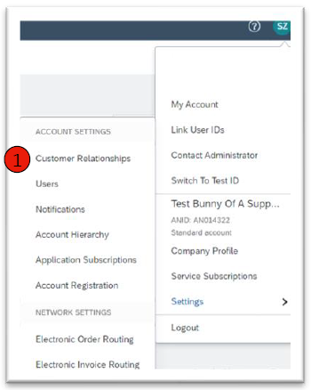
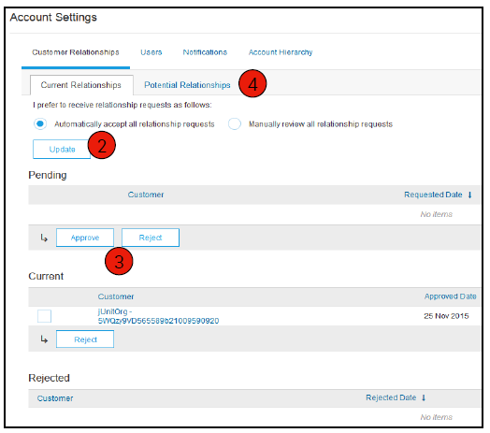
Geschäftsbeziehungen prüfen.
Aktuelle und potenzielle Kunden.
Klicken Sie im Menü Unternehmenseinstellungen auf den Link „Kundenbeziehungen“.
Wählen Sie, ob Sie Kundenbeziehungen entweder automatisch oder manuell akzeptieren möchten.
Im Abschnitt „Ausstehend“ können Sie ausstehende Anfragen zur Aufnahme einer Geschäftsbeziehung genehmigen oder zurückweisen. Im Abschnitt „Aktuell“ können Sie die Profile und Informationsportale Ihrer aktuellen Kunden überprüfen. Im Abschnitt „Zurückgewiesen“ können Sie außerdem zurückgewiesene Kunden überprüfen.
Suchen Sie auf der Registerkarte „Potenzielle Geschäftsbeziehungen“ nach potenziellen Kunden.

Slide 27
Benutzerkonten einrichten.
Rollen und Berechtigungsdetails.
Administrator:
Pro ANID nur ein Administrator.
Automatisch mit dem Benutzernamen und Login verknüpft, die bei der Registrierung angegeben wurden.
Zuständig für die Konteneinrichtung/-konfiguration und -verwaltung.
Erster Ansprechpartner für Benutzer bei Fragen oder Problemen.
Erstellt Benutzer und weist Benutzern des Kontos Rollen/Berechtigungen zu.
Benutzer:
Pro ANID bis zu 250 Benutzerkonten.
Kann unterschiedliche Rollen/Berechtigungen haben, die den tatsächlichen Zuständigkeiten des Benutzers im Rahmen seiner beruflichen Funktion entsprechen.
Kann auf alle oder nur auf bestimmte, vom Administrator zugewiesene Kunden zugreifen.

Slide 28
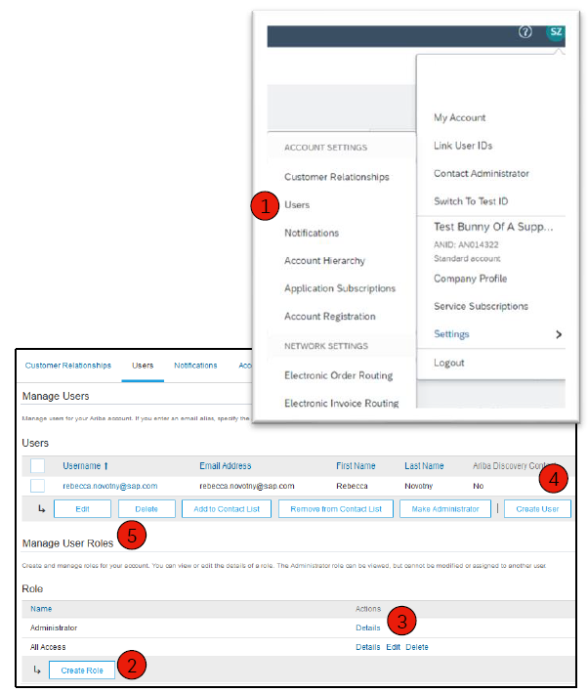
Benutzerkonten einrichten.
Rollen und Benutzer erstellen (nur Administrator).
Öffnen Sie auf der Registerkarte „Benutzer“ das Menü Unternehmenseinstellungen. Die Seite „Benutzer“ wird angezeigt.
Klicken Sie im Abschnitt „Rollen verwalten“ auf die Schaltfläche Rolle erstellen und geben Sie für die Rolle einen Namen und eine Beschreibung ein.
Fügen Sie der Rolle Berechtigungen hinzu, die den tatsächlichen Zuständigkeiten des Benutzers im Rahmen seiner beruflichen Funktion entsprechen, indem Sie die entsprechenden Kontrollkästchen aktivieren und auf „Sichern“ klicken, um die Rolle zu erstellen.
Zum Erstellen eines Benutzers klicken Sie auf die Schaltfläche „Benutzer erstellen“ und fügen alle für den Benutzer relevanten Daten wie Name und Kontaktinformationen hinzu.
Wählen Sie im Abschnitt „Rollenzuordnung“ eine Rolle aus und klicken Sie auf „Fertig“. Sie können Ihrem Ariba-Network-Konto bis zu 250 Benutzer hinzufügen.

Slide 29
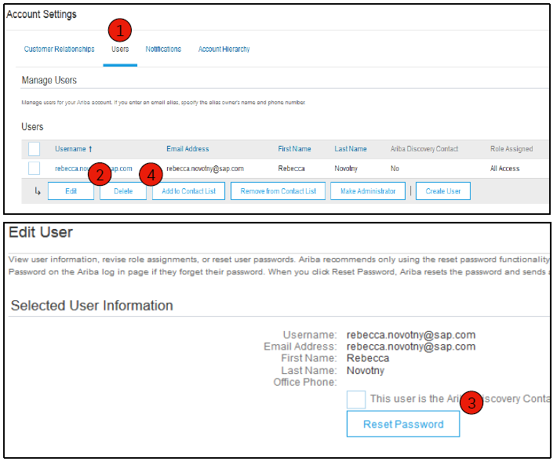
Benutzerkonten einrichten.
Benutzerkonten ändern (nur Administrator).
Klicken Sie auf die Registerkarte „Benutzer“.
Klicken Sie für den ausgewählten Benutzer auf „Bearbeiten“.
Klicken Sie auf die Schaltfläche „Passwort zurücksetzen“, um das Passwort für den Benutzer zurückzusetzen.
Sonstige Optionen:
    Benutzer löschen.
    In Liste mit Kontaktpersonen aufnehmen.
    Aus Liste mit Kontaktpersonen entfernen.
    Zum Administrator Machen.

Slide 30
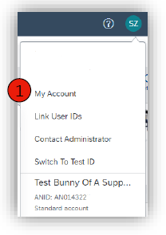
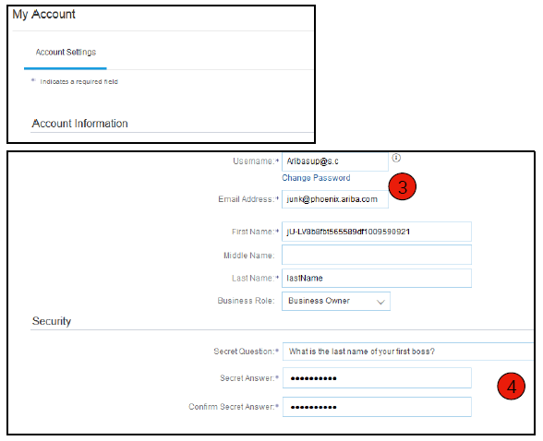
Erweiterte Benutzerkontofunktionen.
Klicken Sie oben rechts auf Ihren Namen, um den Benutzerkonto-Navigator aufzurufen. Hier haben Sie folgende Möglichkeiten:
    Schnell auf Ihre persönlichen Benutzerkontodaten und -einstellungen zugreifen.
    Mehrere Benutzerkonten verknüpfen.
    Zu Ihrem Testkonto wechseln.
    Hinweis: Nachdem Sie mehrere Benutzerkonten verknüpft haben, zeigt der Benutzerkonto-Navigator mehrere Konten an.
Klicken Sie auf „Mein Konto“, um Ihre Benutzereinstellungen einzusehen.
Klicken Sie auf „Abschließen“ oder aktualisieren Sie alle mit einem Sternchen (*) gekennzeichneten obligatorischen Felder. Hinweis: Wenn Sie Benutzernamen oder Passwort ändern, denken Sie daran, diese bei Ihrer nächsten Anmeldung zu verwenden.
Blenden Sie Ihre persönlichen Daten ggf. aus, indem Sie im Abschnitt „Voreinstellungen für Kontaktinformationen“ das entsprechende Kontrollkästchen aktivieren.

Slide 31
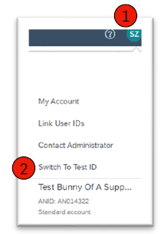
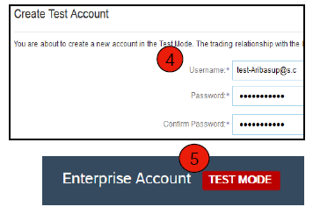
Testkonto einrichten.
Um Ihr Testkonto einrichten zu können, müssen Sie sich in der Tabellenansicht Ihres aktiven Ariba-Network-Kontos befinden.
Klicken Sie oben rechts auf Ihren Namen und wählen Sie dann „Zu Test-ID wechseln“. Die Schaltfläche „Zum Testkonto wechseln“ steht nur dem Kontoadministrator zur Verfügung. Der Administrator kann Testkonto-Benutzernamen für alle sonstigen Benutzer anlegen, die Zugriff auf das Testkonto benötigen.
Klicken Sie auf „OK“, wenn das Ariba Network die folgende Warnung anzeigt: „Sie sind dabei, in den Testmodus zu wechseln.“
Erstellen Sie einen Benutzernamen und ein Passwort für Ihr Testkonto und klicken Sie auf „OK“. Sie werden zu Ihrem Testkonto weitergeleitet.
Ihr Testkonto sollte bereits so konfiguriert sein wie auch Ihr aktives Konto. Dadurch wird sichergestellt, dass die Testergebnisse mit den Ergebnissen im Produktivbetrieb übereinstimmen. Nachdem Sie Ihr Testkonto eingerichtet haben, sind Sie bereit, eine Testbestellung zu empfangen.
Hinweis: Testkontotransaktionen sind kostenfrei.
Das Network zeigt immer an, in welchem Modus Sie angemeldet sind (aktives Konto oder Testkonto). Für Ihre Testkonto-ID wurde das Suffix „T“ an Ihre Ariba-Network-ID (ANID) angehängt.

Slide 32
Agenda.
Kapitel
Thema
Dauer
Referent
Seite
1
Übersicht über Ariba Network.
4
2
Kontoeinrichtung.
12
3
Bestellaufträge.
33
4
Andere Dokumente.
38
5
Rechnungsarten.
52

Slide 33
Bestellaufträge verwalten.
Bestellaufträge anzeigen.
Bestell-auftragsdetails.
PDF des Bestellauftrags erstellen.

Slide 34
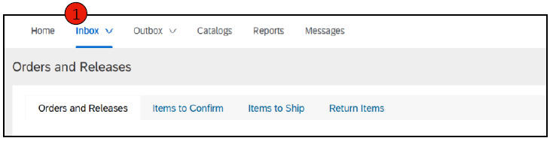
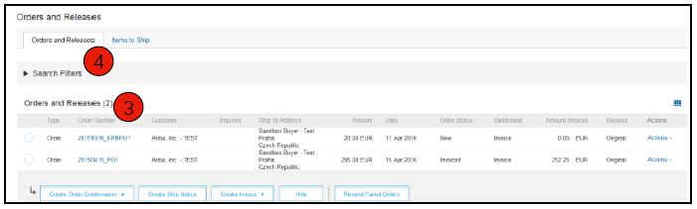
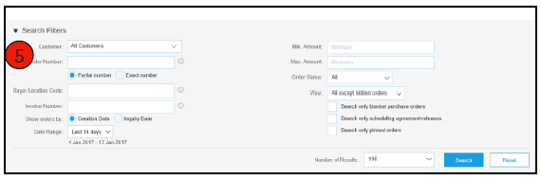
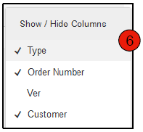
Bestellaufträge verwalten.
Bestellaufträge anzeigen.
Klicken Sie auf die Registerkarte „Posteingang“, um Ihre Bestellaufträge zu verwalten.
Der Posteingang wird in Form einer Liste der von TÜV Rheinland erhaltenen Bestellungen dargestellt.
Klicken Sie auf den Link in der Spalte „Bestellnummer“, um die Bestellauftragsdetails anzuzeigen.
Mit den Suchfiltern können Sie unter Anwendung mehrerer Kriterien suchen.
Klicken Sie auf den Pfeil neben „Suchfilter“, um die Abfragefelder anzuzeigen. Geben Sie Ihre Kriterien ein und klicken Sie auf „Suchen“.
Schalten Sie das Tabellenoptionsmenü um, um Möglichkeiten zum Organisieren des Posteingangs anzuzeigen.
Für Standard-Account Lieferanten:
Verwenden Sie die Ihnen zugesendete Bestellbenachrichtigungs-E-Mail, um Zugang zur Bestellung auf Ihrem AN-Konto zu erhalten, und die Bestellung weiter zu bearbeiten.
Bestellauftrag nicht gefunden?

Slide 35
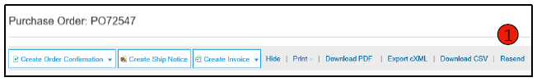
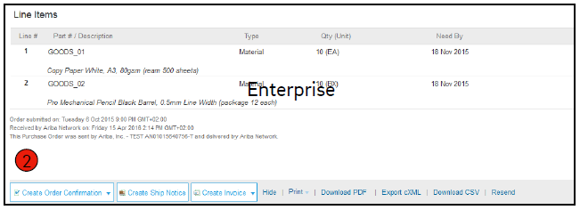
Bestellaufträge verwalten.
Bestellauftragsdetails.
Zeigen Sie die Details Ihres Bestellauftrags an. Der Bestellkopf enthält das Bestelldatum und Informationen über das kaufende Unternehmen und den Lieferanten.
Hinweis: Sie können einen Bestellauftrag, der nicht richtig an Ihre E-Mail-Adresse, als cXML oder über EDI zugestellt wurde (bei Enterprise Account), jederzeit erneut senden, indem Sie auf die Schaltfläche Erneut senden klicken.
Weitere Optionen: cXML-Export, um eine Kopie der cXML-Quelldaten zu speichern; Bestellhistorie zur Diagnose von Problemen und für das Audit des Gesamtwerts.
Im Abschnitt „Positionen“ werden die bestellten Artikel beschrieben. Jede Position beschreibt eine Artikelmenge, die TÜV Rheinland kaufen möchte. Legen Sie den Status der einzelnen Positionen durch den Versand von Bestellungsbestätigungen fest. Klicken Sie dazu auf „Bestellungsbestätigung erstellen“. Die Zwischensumme finden Sie unten auf dem Bestellauftrag.

Slide 36
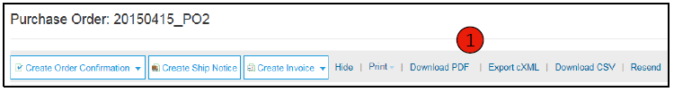
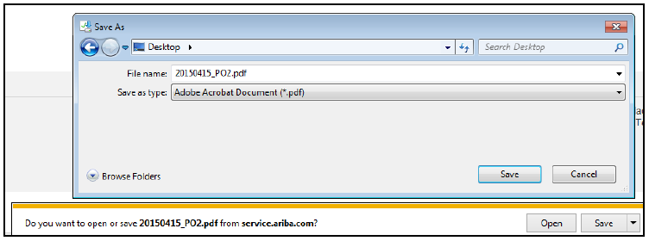
Bestellaufträge verwalten.
PDF des Bestellauftrags erstellen.
Wählen Sie „PDF herunterladen“ wie dargestellt.
Hinweis: Wenn das Dokument mehr als 1000 Zeilen umfasst oder größer als 1 MB ist, werden in der Benutzeroberfläche keine Details angezeigt. Daher sind in der generierten PDF keine Details enthalten.

Slide 37
Agenda.
Kapitel
Thema
Dauer
Referent
Seite
1
Übersicht über Ariba Network.
4
2
Kontoeinrichtung.
12
3
Bestellaufträge.
33
4
Andere Dokumente.
38
5
Rechnungsarten.
52

Slide 38
Andere Dokumente.
Bestellbestätigungen (OC).
Vorabversand-benachrichtigungen (ASN).
Gesamte Bestellung bestätigen.
Gesamte Bestellung zurückweisen.
Positionen aktualisieren.
Versandbenachrichtigung erstellen.
Lieferbedingungen und Transportinformationen.
Details.
Versandbenachrichtigung und Status einreichen.

Slide 39
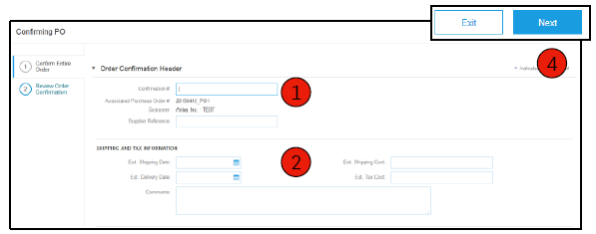
Bestellungsbestätigung erstellen.
Gesamte Bestellung bestätigen.
Auf dieser Folie wird erläutert, wie Sie die gesamte Bestellung bestätigen.
Geben Sie die Bestätigungsnummer ein. Dies ist eine beliebige, von Ihnen zur Kennzeichnung der Bestellungsbestätigung vergebene Nummer.
Wenn Sie ein voraussichtliches Versanddatum oder ein voraussichtliches Lieferdatum angeben, gilt dieses für alle Positionen.
Sie können verwandte Positionen gruppieren oder Waren zusammenlegen, damit sie als Einheit verarbeitet werden können.
Klicken Sie auf „Weiter“, wenn Sie fertig sind.
Überprüfen Sie die Bestellungsbestätigung und klicken Sie auf „Einreichen“.
Ihre Bestellbestätigung wird an TÜV Rheinland übermittelt.
Hinweis: Wenn Ihr Kunde Zusammenarbeit mit Lieferanten im Ariba Network (SNC) zulässt, muss Ihre Bestellungsbestätigung in Ariba initiiert werden.
Nachdem die Bestellungsbestätigung eingereicht wurde, wechselt der Bestellstatus zu „Bestätigt“. Wenn Sie Dokumente online einsehen, werden Links zu allen verbundenen Dokumenten angezeigt. Klicken Sie auf „Fertig“, um zum Posteingang zurückzukehren.
Für Standard-Account Lieferanten:
Verwenden Sie die Ihnen zugesendete Bestellbenachrichtigungs-E Mail, um Zugang zur Bestellung auf Ihrem AN Konto zu erhalten, und die Bestellung weiter zu bearbeiten.
Probleme mit Ihrer Bestellbestätigung?

Slide 40
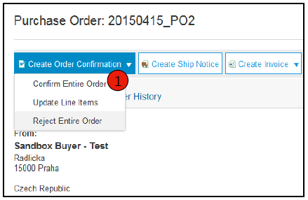
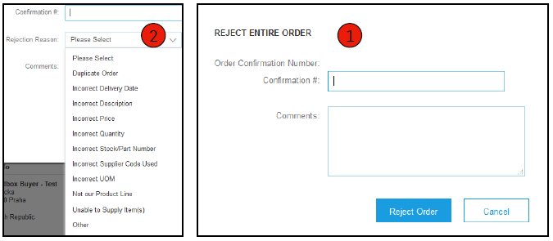
Bestellungsbestätigung erstellen.
Gesamte Bestellung zurückweisen.
Klicken Sie in der Bestellansicht auf die Schaltfläche „Bestellungsbestätigung erstellen“ und wählen Sie „Gesamte Bestellung bestätigen“, „Positionen aktualisieren“ für einzelne Positionen oder „Gesamte Bestellung zurückweisen“.
Geben Sie einen Grund für die Zurückweisung der Bestellung ein, falls Ihr Käufer nach einem Grund fragt.
Dieses Beispiel zeigt die Option „Gesamte Bestellung zurückweisen“. (Eine Aktualisierung mit einem anderen Status wird weiter hinten in dieser Präsentation erläutert.)
Bitte prüfen Sie in den Transaktionsregeln Ihres Kunden, ob Sie befugt sind Bestellungen zurückzuweisen. Die Transaktionsregeln können Sie direkt in Ihrem Lieferantenkonto einsehen: Initialen → Einstellungen→ Kundenbeziehung→
Klicken Sie direkte auf den Kundennamen und die für Sie zugeteilten Transaktionsregeln werden angezeigt.

Slide 41
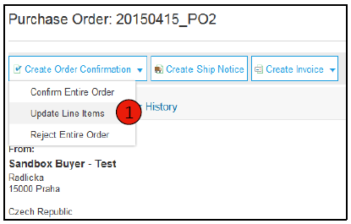
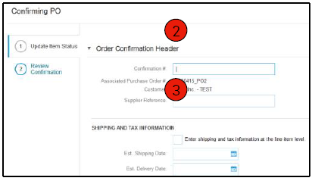
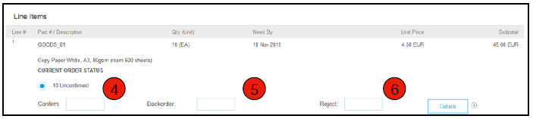
Bestellungsbestätigung erstellen.
Positionen aktualisieren.
Wählen Sie die Option „Positionen aktualisieren“, um den Status jeder Position einzeln festzulegen.
Geben Sie alle erforderlichen Angaben ein (wie bei der Option „Alle bestätigen“).
Blättern Sie nach unten, um die Positionen anzuzeigen, und wählen Sie aus den möglichen Werten aus:
Bestätigen: Sie haben den Bestellauftrag erhalten und werden die bestellten Artikel versenden.
Nachbestellung: Die Artikel sind nachbestellt. Nachdem diese wieder im Bestand vorhanden sind, generieren Sie eine weitere Bestellungsbestätigung, um sie auf „Bestätigt“ zu setzen.
Zurückweisen: Geben Sie im Feld „Anmerkungen“ einen Grund für das Zurückweisen dieser Artikel ein, indem Sie auf die Schaltfläche „Details“ klicken.
Hinweis: Wenn Ihr Kunde Zusammenarbeit mit Lieferanten im Ariba Network (SNC) zulässt, muss Ihre Bestellungsbestätigung in Ariba initiiert werden.

Slide 42
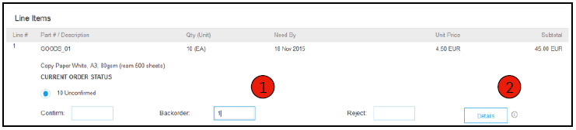
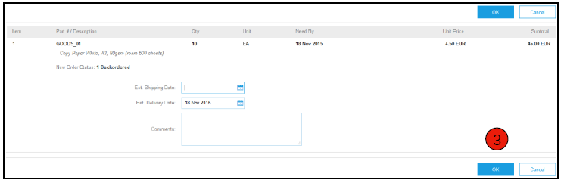
Bestellung bestätigen.
Positionen aktualisieren - Nachbestellung
Geben Sie im Datenerfassungsfeld „Nachbestellung“ die nachbestellte Menge ein.
Klicken Sie auf „Details“, um auf der Seite „Statusdetails“ Anmerkungen sowie voraussichtliche Versand-und Liefertermine für die nachbestellten Artikel einzugeben.
Klicken Sie auf „OK“, wenn Sie fertig sind.
Hinweis: Wenn Sie mehrere Status für eine Position verwenden, muss die Summe der Mengen der einzelnen Status der Positionsmenge entsprechen.
Klicken Sie auf „Weiter“.

Slide 43
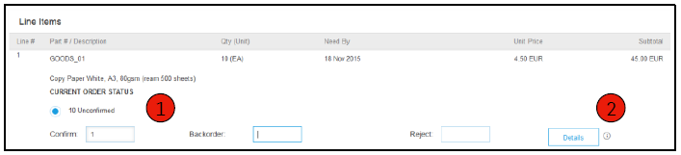
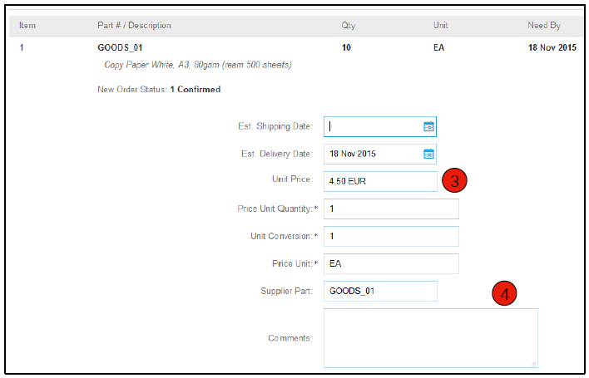
Bestellung bestätigen.
Positionen aktualisieren – Preisänderung.
Geben Sie im Datenerfassungsfeld „Bestätigen“ die Menge ein.
Klicken Sie auf „Details“, um die Details zur Preisänderung einzugeben.
Notieren Sie den neuen Preis im Feld „Preis pro ME“ auf der Seite mit den Statusdetails für die Position. Geben Sie bei Bedarf eine Anmerkung zur Preisänderung ein. Über das Feld „Lieferantenartikel“ können für den angeforderten Artikel auch Ersatzartikel genannt werden.
Aktualisieren Sie ggf. die Beschreibung und klicken Sie auf „OK“, wenn Sie fertig sind.

Slide 44
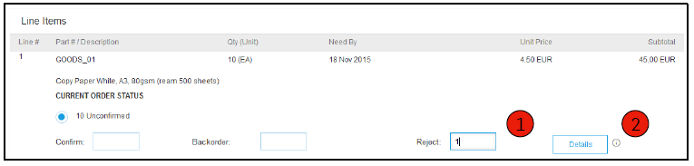
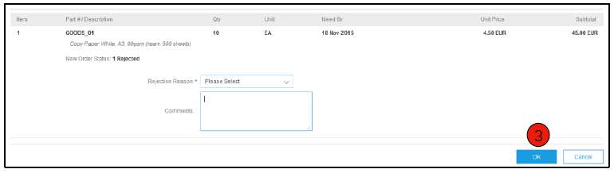
Bestellung bestätigen.
Positionen aktualisieren – Zurückweisen.
Geben Sie im Datenerfassungsfeld „Zurückweisen“ die zurückzuweisende Menge ein.
Klicken Sie auf die Schaltfläche „Details“, um einen Grund für das Zurückweisen im Feld „Anmerkungen“ auf der Seite „Statusdetails“ zu erfassen.
Klicken Sie auf „OK“, wenn Sie fertig sind.

Slide 45
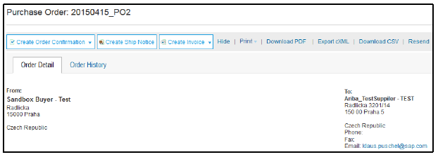
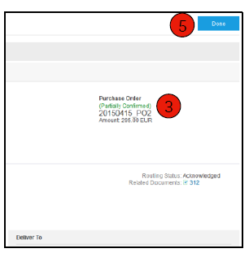
Bestellung bestätigen.
Positionen aktualisieren.
Fahren Sie mit der Aktualisierung des Status für jede Position in der Bestellung fort. Wenn Sie fertig sind, klicken Sie auf „Weiter“, um zur Seite für die Überprüfung zu springen.
Überprüfen Sie die Bestellungsbestätigung und klicken Sie auf „Einreichen“. Ihre Bestellbestätigung wird an TÜV Rheinland übermittelt.
Als Bestellstatus wird „Teilweise bestätigt“ angezeigt, wenn Artikel nachbestellt oder nicht vollständig bestätigt wurden.
Generieren Sie eine weitere Bestellungsbestätigung, um Sie bei Bedarf auf „Bestätigt“ zu setzen.
Klicken Sie auf „Fertig“, um zum Posteingang zurückzukehren.

Slide 46
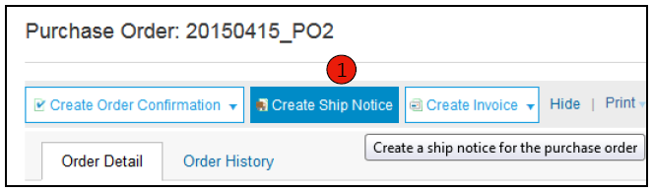
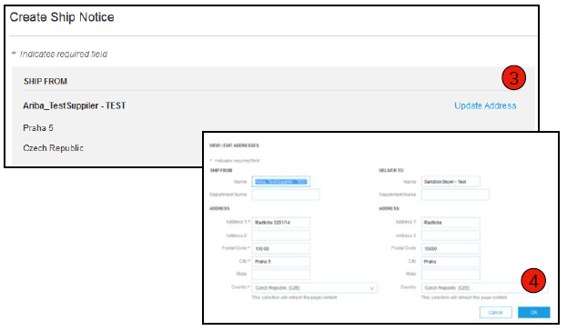
Versandbenachrichtigung erstellen.
Erstellen Sie eine Versandbenachrichtigung über Ihr Ariba-Konto, nachdem Sie die Artikel versendet haben. Es können mehrere Versandbenachrichtigungen pro Bestellung gesendet werden. Klicken Sie auf die Schaltfläche „Versandbenachrichtigung erstellen“.
Erfassen Sie alle erforderlichen Daten im Formular der Versandbenachrichtigung. Bei der Packzettel-ID handelt es sich um eine beliebige, von Ihnen zur Kennzeichnung der Versandbenachrichtigung vergebene Nummer. Wählen Sie den Namen des Transportunternehmens aus. Daraufhin werden die Felder „Tracking-Nr.“ und „Versandmethode“ angezeigt. „Bruttovolumen“ und „Bruttogewicht“ sind optionale Felder, die angezeigt werden, wenn die kollaborative Lieferantenkette (CSC) aktiviert ist.
Erfassen Sie die Absenderdaten unter „Versendet von“, indem Sie auf „Anschrift aktualisieren“ klicken. Alle mit einem Sternchen (*) gekennzeichneten Felder sind obligatorische Felder.
Überprüfen Sie auch die Empfängerdaten auf Korrektheit. Klicken Sie auf „OK“.
Für Standard-Account Lieferanten:
Verwenden Sie die Ihnen zugesendete Bestellbenachrichtigungs-E-Mail, um Zugang zur Bestellung auf Ihrem AN Konto zu erhalten, und die Bestellung weiter zu bearbeiten.

Slide 47
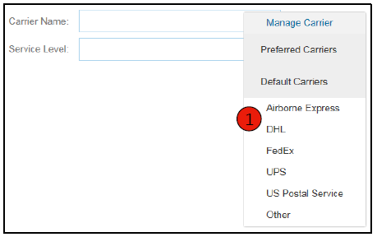
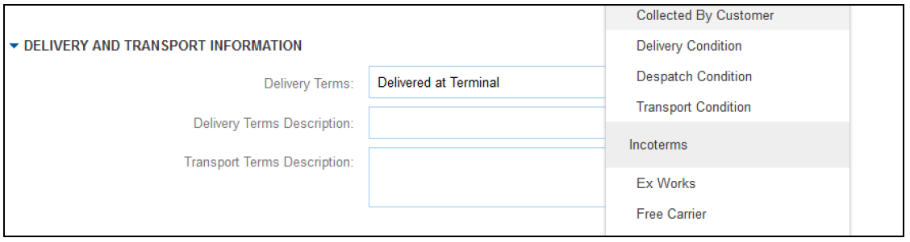
Versandbenachrichtigung erstellen.
Lieferbedingungen und Transportinformationen.
Lieferbedingungen und weitere Transportdaten können in alle Vorab-Versandbenachrichtigungen (Lieferavise) aufgenommen werden, um für eine bessere Zusammenarbeit mehr Versandinformationen bereitzustellen.

Slide 48


Versandbenachrichtigung erstellen.
Details.
Blättern Sie nach unten, um Positionsinformationen anzuzeigen, und aktualisieren Sie die für jede Position versendete Menge.
Teilenr. des Kunden wird angezeigt, wenn die kollaborative Lieferantenkette (CSC) implementiert wurde.
Klicken Sie auf „Weiter“, um mit der Überprüfung Ihrer Versandbenachichtigung.

Slide 49

Versandbenachrichtigung einreichen.
Klicken Sie nach Überprüfung Ihrer Versandbenachrichtigung auf „Einreichen“, um die Versandbenachrichtigung an TÜV Rheinland zu senden. Versandbenachrichtigungen verbessern die Kommunikation, um unnötige Anrufe bei der Abteilung für Bestellabwicklung/dem Einkauf zu vermeiden.
Nachdem Sie Ihre Versandbenachrichtigung eingereicht haben, wechselt der Bestellstatus zu „Versandt“. Eingereichte Versandbenachrichtigungen können im Postausgang (Enterprise Account) oder durch Mausklick auf den Link unter „Zugehörige Dokumente“ in der Bestellansicht eingesehen werden. Bei Standard Account werden die Versandbenachrichtigungen unter dem entsprechenden Tile auf dem Home-Dashboard aufgeführt.
Klicken Sie auf „Fertig“, um zur Startseite zurückzukehren.

Slide 50
Leistungserfassungen.

Slide 51
Agenda.
Kapitel
Thema
Dauer
Referent
Seite
1
Übersicht über Ariba Network.
4
2
Kontoeinrichtung.
12
3
Bestellaufträge.
33
4
Andere Dokumente.
38
5
Rechnungsarten.
52

Slide 52
Rechnungsarten.
Rechnungs-
informationen.
Rechnungsarten.
Rechnungs-verwaltung.
Rechnungsregeln.
Bestellauftragsumwandlung (PO-Flip).
Rechnungen für Rahmenbestellaufträge.
Vertragsrechnungen.
Rechnungskorrekturen.
Rechnungen kopieren.
Nach Rechnung suchen.
Rechnungsstatus überprüfen.
Rechnungshistorie.
Rechnungen ändern.
Rechnungsberichte.
Rechnungsarchivierung.

Slide 53
Grundsätze zur Rechnungserstellung
Bitte übertragen Sie die Rechnungen über das Ariba Portal (bevorzugtes Format). Sollten Sie die Rechnung nicht über das Ariba Portal einreichen können, beachten Sie bitte die Hinweise auf unseren Bestellungen unter Rechnungsstellungsbezogene Bestimmungen und Bedingungen des Kaufs.
Um eine zügige Abwicklung zu ermöglichen und Rückfragen zu reduzieren, bitten wir Sie dringend folgende Punkte zu beachten:
Bei Lieferung (außen auf der Verpackung), Rechnung und Schriftverkehr ist unsere Bestellnummer unbedingt
deutlich lesbar auszuweisen, da ansonsten die Annahme, Zahlung bzw. Bearbeitung nicht erfolgen kann.
Bitte bei Rechnungen nur auf eine Bestellung Bezug nehmen (Teillieferung / -abrechnung möglich).
Bitte Positionen auf Ihren Dokumenten analog den Bestellpositionen aufführen (z. B. Positionsnummer, Artikelbezeichnung, Mengen- und Preiseinheiten).
Bitte nur Bestellpositionen abrechnen. Sonstige Kosten, z.B. Fracht-, Verpackungs- und Reisekosten dürfen nur nach Vereinbarung gemäß Bestellung abgerechnet werden.

Slide 54

Sich über Rechnungsregeln von TÜV Rheinland informieren.
Diese Regeln legen fest, welche Daten Sie beim Erstellen von Rechnungen eingeben können.
Melden Sie sich über supplier.ariba.com bei Ihrem Ariba Network-Konto an.
Wählen Sie das Dropdown-Menü Unternehmenseinstellungen und klicken Sie unter „Kontoeinstellungen“ auf Kundenbeziehungen.
Es wird eine Liste Ihrer Kunden angezeigt. Klicken Sie auf den Namen Ihres Kunden (TÜV Rheinland).
Blättern Sie nach unten zum Abschnitt Rechnungseinrichtung und informieren Sie sich über die allgemeinen Rechnungsregeln.
Wenn TÜV Rheinland länderabhängige Rechnungsregeln aktiviert hat, können Sie Ihr Land aus der Dropdown-Liste „Land, in dem die Rechnung erstellt wurde“ auswählen.
Wenn Sie fertig sind, klicken Sie auf Fertig.

Slide 55



Rechnung aus umgewandeltem Bestellauftrag.
So erstellen Sie eine Rechnung aus einem umgewandelten Bestellauftrag (eine aus einem über Ariba Network empfangenen Bestellauftrag abgeleitete Rechnung):
Wählen Sie auf dem Startbildschirm Ihres Ariba Network-Kontos das Dropdown-Menü Erstellen und wählen Sie Rechnung für Bestellauftrag.
Wählen Sie für „Rechnung für Bestellauftrag“ eine Bestellauftragsnummer aus.
Klicken Sie auf die Schaltfläche Rechnung erstellen und wählen Sie dann die Option Standardrechnung aus.
Die Rechnung wird automatisch mit den Daten aus dem Bestellauftrag vorbelegt. Erfassen Sie die Daten in allen mit einem Sternchen gekennzeichneten Feldern und fügen Sie nach Bedarf Steuern hinzu. Überprüfen Sie Ihre Rechnung auf der Seite Überprüfen auf Korrektheit. Wenn keine Änderungen erforderlich sind, klicken Sie auf Einreichen, um die Rechnung an TÜV Rheinland zu senden.
Für Standard-Account Lieferanten:
Verwenden Sie die Ihnen zugesendete Bestellbenachrichtigungs-E-Mail, um Zugang zur Bestellung auf Ihrem AN-Konto zu erhalten und eine Rechnung zu erstellen.
Bestellauftrag nicht gefunden?

Slide 56





Rechnung aus umgewandeltem Bestellauftrag.
Kunden auswählen muss ergänzt werden
Rechnungskopf.
Die Rechnung wird automatisch mit den Daten aus dem Bestellauftrag vorbelegt. Erfassen Sie die Daten in allen mit einem Sternchen gekennzeichneten Feldern und fügen Sie nach Bedarf Steuern hinzu.
Geben Sie eine Rechnungsnummer an. Das ist Ihre eindeutige Nummer zur Identifikation der Rechnung. Das Rechnungsdatum wird automatisch eingetragen.
Wählen Sie in der Dropdown-Liste den gewünschten Zahlungsempfänger aus, wenn Sie mehrere Rechnungsanschriften hinterlegt haben.
Versand-und Steuerdaten können durch Markieren des entsprechenden Optionsfeldes entweder auf Kopf- oder Positionsebene erfasst werden.
Sie können dem Rechnungskopf weitere Daten hinzufügen wie: Bearbeitungskosten, Zahlungsbedingungen, Anmerkungen, Anlagen, Versanddokumente.
Blättern Sie nach unten zum Abschnitt „Positionen“, um die zu fakturierenden Positionen auszuwählen.
Hinweis: Zusätzliche Referenzdokumente und -daten werden nur für CSC-Kunden (Collaborative Supply Chain, kollaborative Lieferkette) unterstützt. Als Anlage hinzugefügte Dateien dürfen maximal 40MB groß sein.

Slide 57





Rechnung aus umgewandeltem Bestellauftrag.
Positionen.
Der Abschnitt „Positionen“ enthält die Positionen aus dem Bestellauftrag.
Überprüfen oder aktualisieren Sie für jede Position, die Sie in Rechnung stellen möchten, die Menge.
Klicken Sie auf das grüne Oval einer Position, wenn diese nicht in Rechnung gestellt werden soll, um sie aus der Rechnung auszuschließen, ODER klicken Sie auf das Kontrollkästchen links neben dem Artikel und anschließend auf „Löschen“, um die Position aus der Rechnung zu entfernen. Sie können später eine weitere Rechnung generieren, um diesen Artikel zu fakturieren.
Wählen Sie die Positionen aus, die steuerlich relevant sind, indem Sie das Kontrollkästchen der Positionsnummern verwenden. Um denselben Steuersatz auf mehrere Positionen anzuwenden, markieren Sie die Positionen, für die derselbe Steuersatz gelten soll.
Um weitere Steueroptionen in der Steuerkategoriefunktion zu konfigurieren, verwenden Sie die Option Steuermenü konfigurieren.
Aktivieren Sie das Kontrollkästchen neben „Steuerkategorie“ und wählen Sie in der Dropdown-Liste eine der angezeigten Optionen aus. Klicken Sie auf „In eingeschlossene Positionen aufnehmen“.

Slide 58




Rechnung aus umgewandeltem Bestellauftrag.
Zusätzliche Steueroptionen und Positionsversand.
Um weitere Steueroptionen zu konfigurieren, klicken Sie in der Dropdown-Liste „Steuerkategorie“ auf „Steuermenü konfigurieren“. Erstellen Sie nach Bedarf neue Steuerkategorien.
Markieren Sie die Position, um unterschiedliche Steuersätze für jede Position festzulegen.
Klicken Sie auf „Positionsaktionen“ > „Hinzufügen“ > „Steuer“. Nach der Aktualisierung werden für jede ausgewählte Position die Steuerfelder angezeigt.
Klicken Sie zum Entfernen einer Steuerposition auf „Löschen“, wenn diese nicht benötigt wird.
Wählen Sie für jede Position die Kategorie aus, geben Sie entweder den Steuersatz (%) oder den Steuerbetrag ein, und klicken Sie auf „Aktualisieren“.
Geben Sie für die relevanten Positionen die Versandkosten ein, wenn „Versand auf Positionsebene“ ausgewählt wurde.

Slide 59


Freibeträge und Gebühren in Rechnung überprüfen.
Wenn im Bestellauftrag Freibeträge und Gebühren enthalten sind, werden diese ebenfalls umgewandelt und auf Kopf-oder Positionsebene in die Rechnung aufgenommen, je nachdem, wo diese Informationen im Bestellauftrag enthalten sind:
Freibeträge und Gebühren im Dokumentkopf.
Freibeträge und Gebühren auf Positionsebene.

Slide 60

Rechnung aus umgewandeltem Bestellauftrag.
Einzelpositionen.
Weitere Informationen auf Positionsebene können durch Bearbeiten einer Position angezeigt werden.

Slide 61

Rechnung aus umgewandeltem Bestellauftrag.
Anmerkungen zu Positionen.
Um den Positionen Anmerkungen hinzuzufügen, markieren Sie Positionen und klicken Sie anschließend auf Positionsaktionen > Hinzufügen > Anmerkungen
Nach dem Aktualisieren wird das Feld „Anmerkungen“ angezeigt. Geben Sie in diesem Feld die gewünschten Anmerkungen ein.
Klicken Sie auf „Weiter“.

Slide 62
Rechnung aus umgewandeltem Bestellauftrag.
Abgleich mit Warenempfangsbeleg.
In Rechnungen dürfen nur eingegangene Mengen enthalten sein.
Klicken Sie auf die Registerkarte Posteingang .
Wählen Sie den Bestellauftrag aus, für den eine Rechnung ausgestellt werden soll.
Wählen Sie in der Empfangsbelegliste die Artikel für die Rechnung aus.
Die Rechnung wird jetzt mit den Artikeln aus dem Warenempfangsbeleg vorbelegt. Sie können jetzt die Artikel auswählen, die in die Rechnung aufgenommen werden sollen, und/oder die Mengen in der Rechnung ändern.

Slide 63
Rechnung aus umgewandeltem Bestellauftrag.
Abgleich mit Versandbenachrichtigung.
In Rechnungen dürfen nur versendete (gelieferte) Mengen enthalten sein.
Klicken Sie auf die Registerkarte Posteingang.
Wählen Sie die Versand-benachrichtigung aus, für die eine Rechnung ausgestellt werden soll.
Die Rechnung wird jetzt mit den Artikeln aus der Versandbenachrichtigung vorbelegt. Sie können jetzt die Artikel auswählen, die in die Rechnung aufgenommen werden sollen, und/oder die Mengen in der Rechnung ändern.

Slide 64


Rechnung für Services.
Rechnungen Servicepositionen hinzufügen.
Wählen Sie im Dropdown-Menü Hinzufügen die Option Allgemeinen Service hinzufügen ODER Dienstleistung hinzufügen.
Geben Sie die Details für den hinzugefügten allgemeinen Service oder für die hinzu-gefügte Dienstleistung ein. Für einen allgemeinen Service müssen nur bestimmte Informationen wie Start-und Enddatum des Service eingegeben werden. Die Angaben für die Dienstleistung umfassen zusätzliche Felder wie Satz, Bedingungen und Informationen zu externen Mitarbeitern.

Slide 65

Rechnung auf Basis eines Rahmenbestellauftrags.
Rahmenbestellauftrag suchen.
So erstellen Sie eine Rechnung aus einem Rahmenbestellauftrag:
Suchen Sie den Rahmenbestellauftrag im Posteingang.
Klicken Sie auf „Rechnung erstellen“ und wählen Sie „Standardrechnung“.
Für Standard-Account Lieferanten:
Verwenden Sie die Ihnen zugesendete Bestellbenachrichtigungs-E-Mail, um Zugang zur Bestellung auf Ihrem AN-Konto zu erhalten, und die Bestellung weiter zu bearbeiten.
Rahmenbestellauftrag erfordert eine Freigabe?

Slide 66


Rechnung auf Basis eines Rahmenbestellauftrags.
Kopfzeileninformationen.
Geben Sie in alle mit einem Sternchen (*) als obligatorisch gekennzeichneten Felder und ggf. in die Kopfzeile Informationen ein.
Aktivieren Sie das Feld des Artikels, für den Sie eine Rechnung erstellen möchten.
Klicken Sie unten auf Erstellen und wählen Sie „Waren“ oder „Services“ aus.

Slide 67

Rechnung auf Basis eines Rahmenbestellauftrags.
Position erstellen.
Aktualisieren Sie obligatorische Felder wie „Menge“ und/oder „Preis“, um die Rechnungsposition zu erstellen. Klicken Sie auf „Erstellen“, wenn Sie fertig sind.

Slide 68

Rechnung auf Basis eines Rahmenbestellauftrags.
Überprüfung der Informationen.
Nach der Fertigstellung wird die Rechnungsposition als Teilposition (d.h. 1.1) angezeigt, die die in Rechnung gestellte Menge angibt.
Wiederholen Sie den Vorgang ggf. für jede Position.
Klicken Sie auf Weiter, um fortzufahren.
Überprüfen oder speichern Sie die Rechnung oder reichen Sie sie als Standardrechnung ein.
Verbleibender Betrag?

Slide 69



Rechnung auf Basis eines Vertrags.
So erstellen Sie eine Vertragsrechnung:
Wählen Sie auf dem Startbildschirm Ihres Ariba-Network-Kontos das Dropdown-Menü Erstellen und wählen Sie Vertragsrechnung.
Wählen Sie in der Dropdown-Liste „Kunde“ den Eintrag für TÜV Rheinland aus.
Vervollständigen Sie den Rechnungseintrag, indem Sie alle mit einem Sternchen (*) gekennzeichneten Felder ausfüllen.

Slide 70




Rechnung auf Basis eines Vertrags.
Optionen auf Kopfzeilen und Positionsebene.
Es gibt eine Option zum Hinzufügen von Steuern, Versanddaten, Bearbeitungskosten, Skonto, Anmerkungen und Anlagen zu Vertragsrechnungen.
So fügen Sie der Rechnung Positionen hinzu:
Wählen Sie Katalog-und Nichtkatalog-Optionen aus.
Füllen Sie die obligatorischen Felder aus, die mit einem Sternchen (*) gekennzeichnet sind.
Aktualisieren Sie den Gesamtbetrag.
Klicken Sie auf die Schaltfläche „Einreichen“, um die Rechnung einzureichen.
Werden keine Artikel angezeigt?

Slide 71

Credit Memo erstellen.
Kopfebene.
So erstellen Sie eine Rechnungskorrektur für eine ganze Rechnung:
Wählen Sie die Registerkarte Posteingang.
Wählen Sie den Bestellauftrag aus, der korrigiert werden soll, indem Sie das Optionsfeld auf dem Bestellauftrag aktivieren.
Klicken Sie auf Rechnung erstellen und wählen Sie Rechnungskorrektur aus oder wählen Sie Rechnungskorrektur im Dropdown-Menü Aktionen aus.
Geben Sie im Formular für die Rechnungskorrektur die erforderlichen Daten ein (Rechnungsbetrag und Steuerbeträge werden automatisch negativ angezeigt). Füllen Sie alle mit einem Sternchen (*) gekennzeichneten obligatorischen Felder aus.
Klicken Sie auf „Weiter“.
Überprüfen Sie die Rechnungskorrektur.
Klicken Sie auf „Einreichen“.
Für Standard-Account Lieferanten:
Verwenden Sie die Ihnen zugesendete Bestellbenachrichtigungs-E-Mail, um Zugang zur Bestellung auf Ihrem AN-Konto zu erhalten, und die Bestellung weiter zu bearbeiten.

Slide 72



Credit Memo erstellen.
Details auf Positionsebene.
So erstellen Sie eine Rechnungskorrektur auf Positionsebene für eine Rechnung:
Wählen Sie die Registerkarte Postausgang aus.
Wählen Sie die zuvor erstellte Rechnung aus.
Klicken Sie in der Rechnungsansicht auf die Schaltfläche Rechnungskorrektur auf Positionsebene erstellen.
Geben Sie im Formular für die Rechnungskorrektur die erforderlichen Daten ein (Rechnungsbetrag und Steuerbeträge werden automatisch negativ angezeigt). Füllen Sie alle mit einem Sternchen (*) gekennzeichneten obligatorischen Felder aus.
Klicken Sie auf „Weiter“.
Überprüfen Sie die Rechnungskorrektur.
Klicken Sie auf „Einreichen“.

Slide 73



Rechnung überprüfen, speichern oder einreichen.
Rechnung aus umgewandeltem Bestellauftrag.
Überprüfen Sie Ihre Rechnung auf der Seite „Überprüfen“ auf Korrektheit. Blättern Sie auf der Seite nach unten, um alle Positionsdetails und Rechnungssummen einzusehen.
Wenn keine Änderungen erforderlich sind, klicken Sie auf Einreichen, um die Rechnung an TÜV Rheinland zu senden.
Sind Änderungen erforderlich, klicken Sie auf Zurück, um zum vorherigen Bildschirm zurückzukehren und Korrekturen vorzunehmen, bevor Sie die Rechnung einreichen.
Sie können Ihre Rechnung während der Erstellung auch jederzeit speichern, um später mit der Bearbeitung fortzufahren.
Sie können mit der Bearbeitung der Rechnung fortfahren, indem Sie die Rechnung unter Postausgang > Entwürfe auf der Startseite auswählen.
Sie können Rechnungsentwürfe bis zu 7 Tage aufheben.
Hinweis: Bei fehlerhaften Eingaben erhalten Sie einen Hinweis in roter Schrift, dort wo Daten korrigiert werden müssen.
Für Standard-Account Lieferanten:
Verwenden Sie die Ihnen zugesendete Bestellbenachrichtigungs-E-Mail, um Zugang zur Bestellung auf Ihrem AN-Konto zu erhalten, und die Bestellung weiter zu bearbeiten.

Slide 74


Eine vorhandene Rechnung kopieren.
So kopieren Sie eine vorhandene Rechnung, um eine neue Rechnung anzulegen:
Wählen Sie die Registerkarte Postausgang aus.
Wählen Sie das Optionsfeld für die Rechnung, die Sie kopieren möchten, und klicken Sie auf „Kopieren“. Oder öffnen Sie die Rechnung, die Sie kopieren möchten.
Klicken Sie auf der Registerkarte Detail auf Diese Rechnung kopieren.
Geben Sie eine neue Rechnungsnummer ein.
Stellen Sie bei den Umsatzsteuerpositionen sicher, dass das Lieferdatum auf Positionsebene korrekt ist.
Bearbeiten Sie die anderen Felder nach Bedarf.
Klicken Sie auf „Weiter“, überprüfen Sie die Rechnung und speichern Sie sie oder reichen Sie sie ein.
Für Standard-Account Lieferanten:
Verwenden Sie die Ihnen zugesendete Bestellbenachrichtigungs-E-Mail, um Zugang zur Bestellung auf Ihrem AN-Konto zu erhalten, und die Bestellung weiter zu bearbeiten.

Slide 75



Nach Rechnung suchen.
Schnellsuche und differenzierte Suche.
Schnellsuche:
Wählen Sie auf der Startseite „Rechnungen“ als zu suchende Dokumentart aus.
Wählen Sie im Dropdown-Menü „Kunde“ TÜV Rheinland aus.
Geben Sie, falls bekannt, die Rechnungsnummer an. Wählen Sie einen Datumsbereich aus (für Rechnungen bis zu 90Tage) und klicken Sie auf „Suchen“.
Differenzierte Suche: Ermöglicht eine differenzierte Suche nach Rechnungen aus den letzten 90Tagen.
Klicken Sie im Postausgang (Rechnungen) auf den Pfeil neben „Suchfilter“.
Geben Sie die Kriterien zum Erstellen des gewünschten Suchfilters ein.
Klicken Sie auf „Suchen“.

Slide 76
Rechnungsstatus überprüfen.
Status der Weiterleitung an Ihren Kunden.
Status überprüfen:
Wenn Sie Ihre Rechnungsbenachrichtigungen wie weiter vorne in dieser Präsentation dargelegt konfiguriert haben, erhalten Sie E-Mails zum Rechnungsstatus.
Sie können den Rechnungsstatus auch im Postausgang prüfen, indem Sie auf den Rechnungslink klicken.
Weiterleitungsstatus
Gibt den Status der Übertragung der Rechnung über das Ariba Network an TÜV Rheinland wieder.
Veraltet: Sie haben die Rechnung storniert.
Fehlgeschlagen: Die Rechnung erfüllt die Rechnungsregeln von TÜV Rheinland nicht. TÜV Rheinland wird diese Rechnung nicht erhalten.
Wartet: Die Rechnung wurde im Ariba Network empfangen, jedoch nicht bearbeitet.
Gesendet: Ariba Network hat die Rechnung an eine Warteschlange gesendet. Die Rechnung liegt dort für den Kunden zum Abholen bereit.
Bestätigt: Die Fakturierungsanwendung von TÜV Rheinland hat den Erhalt der Rechnung bestätigt.
Für Standard-Account Lieferanten:
Prüfen Sie den Rechnungsstatus mittels des entsprechenden Dokument-Tile auf dem Home-Dashboard in Ihrem Account.

Slide 77
Rechnungsstatus überprüfen.
Rechnungsstatus für Ihren Kunden überprüfen.
Rechnungsstatus
Gibt den Status der Aktion wieder, die von TÜV Rheinland in Bezug auf die Rechnung ausgeführt wurde.
Gesendet: Die Rechnung wurde an TÜV Rheinland gesendet, aber dort noch nicht mit Bestellungen und Empfangsbelegen abgeglichen.
Storniert: TÜV Rheinland hat den Rechnungsstorno genehmigt.
Bezahlt: TÜV Rheinland hat die Rechnung bezahlt oder ist dabei, den Zahlungsauftrag zu erteilen. Nur wenn TÜV Rheinland den Zahlungsprozess über Rechnungen auslöst.
Genehmigt TÜV Rheinland hat die Rechnung mit den Bestellungen oder Verträgen und Empfangsbelegen abgeglichen und die Zahlung der Rechnung genehmigt.
Zurückgewiesen: TÜV Rheinland hat die Rechnung abgelehnt oder die Rechnung hat die Prüfung durch das Ariba Network nicht bestanden. Wenn TÜV Rheinland die Rechnung akzeptiert oder die Zahlung genehmigt, wechselt der Rechnungsstatus zu „Gesendet“ (Rechnung akzeptiert) oder „Genehmigt“ (Zahlung der Rechnung genehmigt).
Fehlgeschlagen: Beim Weiterleiten der Rechnung ist im Ariba Network ein Problem aufgetreten.

Slide 78


Rechnungshistorie überprüfen.
Anmerkungen zum Status prüfen.
Öffnen Sie eine beliebige Rechnung:
Klicken Sie auf die Registerkarte „Historie“, um Statusdetails und die Rechnungshistorie anzuzeigen.
Für die Rechnung werden Verlauf und Statusanmerkungen angezeigt.
Die Transaktionshistorie kann zur Problemermittlung bei fehlgeschlagenen oder zurückgewiesenen Transaktionen verwendet werden.
Wenn Sie die Überprüfung der Historie abgeschlossen haben, klicken Sie auf „Fertig“.
Für Standard-Account Lieferanten:
Verwenden Sie die Ihnen zugesendete Bestellbenachrichtigungs-E-Mail, um Zugang zur Bestellung auf Ihrem AN-Konto zu erhalten.

Slide 79


Vorhandene Rechnung ändern.
Stornieren, bearbeiten und erneut einreichen.
Klicken Sie auf die Registerkarte Postausgang.
Klicken Sie in der Spalte Rechnungsnummer auf einen Link, um die Rechnungsdetails anzuzeigen.
Klicken Sie auf „Stornieren“. Der Status der Rechnung wechselt zu Storniert.
Klicken Sie auf die Rechnungsnummer der fehlgeschlagenen, stornierten oder abgelehnten Rechnung, die Sie erneut einreichen möchten, und klicken Sie auf Bearbeiten.
Klicken Sie auf der Seite „Überprüfen“ auf Einreichen, um die Rechnung zu senden.
Für Standard-Account Lieferanten:
Verwenden Sie die Ihnen zugesendete Bestellbenachrichtigungs-E-Mail, um Zugang zur Bestellung auf Ihrem AN-Konto zu erhalten, und die Bestellung weiter zu bearbeiten.

Slide 80

Rechnungsberichte herunterladen.
Informationen zu Transaktionen.
Mit Berichten werden zusätzliche Informationen und Details zu Transaktionen im Network in einem übersichtlichen Format bereitgestellt.
Klicken Sie auf die Registerkarte Berichte im Menü oben auf der Seite.
Klicken Sie auf Erstellen.
Rechnungsberichte enthalten Informationen zu Rechnungen, die Sie an Kunden gesendet haben. Sie können Rechnungen über einen bestimmten Zeitraum oder das Gesamtrechnungsvolumen innerhalb eines Zeitraums verfolgen.
Berichte über fehlgeschlagene Rechnungen enthalten Einzelheiten zu fehlgeschlagenen oder zurückgewiesenen Rechnungen. Diese Berichte können bei der Problembehebung für Rechnungen helfen, die nicht richtig weitergeleitet werden.
Berichte können vom Administrator oder von Benutzern mit den entsprechenden Berechtigungen erstellt werden.
Bronze-Mitglieder (und Mitglieder einer höheren Stufe) können zwischen manuellen und geplanten Berichten wählen. Geben Sie Zeitplandaten ein, wenn ein geplanter Bericht ausgewählt wird.
Für Standard-Account Lieferanten: Nicht verfügbar

Slide 81


Rechnungsberichte.
Geben Sie die notwendigen Informationen ein. Wählen Sie eine Rechnungsberichtart aus: Fehlgeschlagene Rechnung oder Rechnung.
Klicken Sie auf „Weiter“.
Geben Sie unter „Kriterien“ den Kunden und das Erstellungsdatum ein.
Klicken Sie auf „Einreichen“.
Sie können den Bericht im CSV-Format anzeigen und herunterladen, wenn sein Status zu Verarbeitet gewechselt hat.
Genauere Anweisungen zum Generieren von Berichten finden Sie im Transaktionsleitfaden für das Ariba Network Transaction Guide auf der Hilfe-Seite Ihres Kontos.
Für Standard-Account Lieferanten: Nicht verfügbar

Slide 82



Rechnungsarchivierung.
Durch das Konfigurieren der Rechnungsarchivierung können Sie die Häufigkeit, Unmittelbarkeit und Bereitstellung von komprimierten Rechnungsarchiven spezifizieren. Wenn Sie diese Funktion verwenden möchten, führen Sie folgende Schritte aus:
Wählen Sie im Dropdown-Menü Unternehmenseinstellungen die Option Elektronische Rechnungsweiterleitung.
Wählen Sie die Registerkarte Steuerrechnungen und Archivierung.
Führen Sie einen Bildlauf zu Rechnungsarchivierung durch und klicken Sie auf den Link für Rechnungsarchivierung konfigurieren.
Legen Sie die Häufigkeit („Zweimal täglich“, „Täglich“, „Wöchentlich“, „Alle zwei Wochen“ oder „Monatlich“) fest, markieren Sie das Kontrollkästchen „Sofort archivieren“, um mit der Archivierung ohne eine 30-tägige Wartezeit zu beginnen, und klicken Sie auf Start.
Wenn Ihnen das Ariba Network automatisch archivierte zip-Dateien zustellen soll, geben Sie außerdem eine URL für die Archivzustellung an (ansonsten können Sie Rechnungen auf der Seite „Postausgang“ im Abschnitt „Archivierte Rechnungen“ herunterladen).
Hinweis: Nachdem Sofort archivieren gestartet wurde, können Sie den Vorgang jederzeit entweder stoppen oder die Häufigkeit aktualisieren.
Sie können zurück zum Bildschirm Steuerrechnungen und Archivierung navigieren, um Langfristige Dokumentarchivierung für eine integrierte Archivierungslösung zu abonnieren. (Weitere Einzelheiten finden Sie unter dem Link „Nutzungsbedingungen und Richtlinien“.)
Für Standard-Account Lieferanten: Nicht verfügbar

Slide 83
Ariba Network-Hilferessourcen.
Kundensupport.
Lieferanten-informationsportal.
Zusätzliche
Ressourcen.
Ariba.com-Links
Fehlerbehebung bei Problemen mit Rechnungen

Slide 84
Kundensupport.
Unterstützung von Lieferanten während der Implementierung
  Unterstützung bei der Registrierung oder Konfiguration von Ariba Network
  Registrierung, Lieferantengebühren, Kontenkonfiguration
  Via SAP Ariba Help Center
  Unterstützung beim Geschäftsprozess der Aktivierung von TÜV Rheinland
  Geschäftsbezogene Fragen an Ihren TÜV Rheinland Einkäufer oder
  Email an Global-Office-Procurement@de.tuv.com
  TÜV Rheinland Lieferanteninformationsportal
  TÜV Rheinland Webseite (extern)
  Lieferanteninformationsportal (via AN-Lieferantenkonto)
Unterstützung von Lieferanten nach der Einführung
Globaler Kundensupport
Verwenden Sie das Help Center direkt von Ihrem Ariba Network-Konto aus.

Slide 85

Schulungen und Ressourcen.
TÜV Rheinland Lieferanteninformationsportal auf Ariba Network.
Wählen Sie oben rechts das Menü „Unternehmenseinstellungen“ aus und klicken Sie dann auf den Link „Kundenbeziehungen“.
Wählen Sie den Käufernamen aus, um Transaktionsregeln anzuzeigen. Die Regeln für Kundenrechnungen bestimmen, was Sie beim Erstellen von Rechnungen eingeben können.
Wählen Sie Lieferanteninformationsportal, um vom Käufer bereitgestellte Dokumente einzusehen.

Slide 86
Nützliche Links.
Seite von Ariba zu Preisen für Lieferanten – http://www.ariba.com/suppliers/ariba-network-fulfillment/pricing
Ariba Network: Aktuelle Probleme und häufig gestellte Fragen (FAQ) – https://connect.ariba.com/anfaq.htm
Ariba Cloud-Statistik – http://trust.ariba.com
Ausführliche Informationen und jüngste Bekanntmachungen zu Produktproblemen und geplanten Ausfallzeiten (falls vorhanden) für einen bestimmten Tag
Ariba Discovery – http://www.ariba.com/solutions/discovery-for-suppliers.cfm
Ariba Network Cloud Status - https://www.sap.com/about/trust-center/cloud-service-status.html#sap-ariba
(Informationen über Ausfallzeiten)

Slide 87
Fehlerbehebung bei Problemen mit Rechnungen.
Woher weiß ich, welche Art von Rechnung ich erstellen soll?
Was bedeutet diese
Fehlermeldung?
Wie storniere ich eine Rechnung, die ich gesendet habe?
Kann ich eine
fehlgeschlagene/
zurückgewiesene
Rechnung mit
derselben
Rechnungs
nummer erneut
senden?
Wie bearbeite ich
eine Rechnung, die
ich gesendet habe,
und reiche sie
erneut ein?
Wie gehe ich vor,
wenn meine
Rechnung
zurückgewiesen
wurde?
Woher weiß ich,
wann meine
Rechnung bezahlt
wird?

Slide 88
Vielen Dank für den Beitritt zum Ariba Network!

